Slide 1
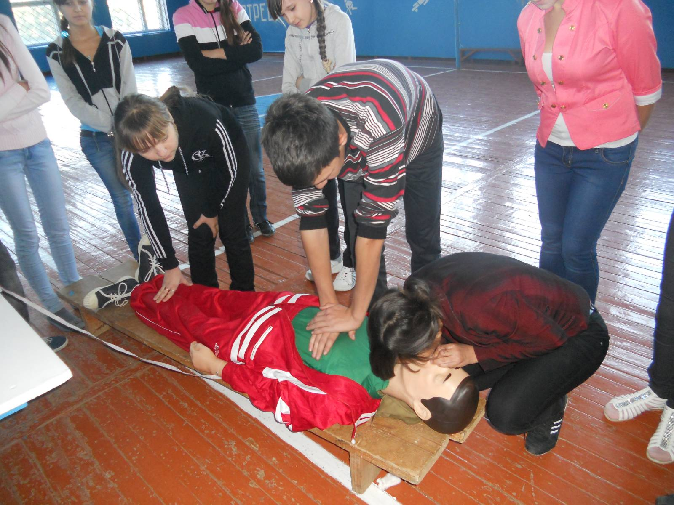
БЕЗОПАСНОСТЬ ЖИЗНЕДЕЯТЕЛЬНОСТИ
Основы медицинских знаний

Slide 2
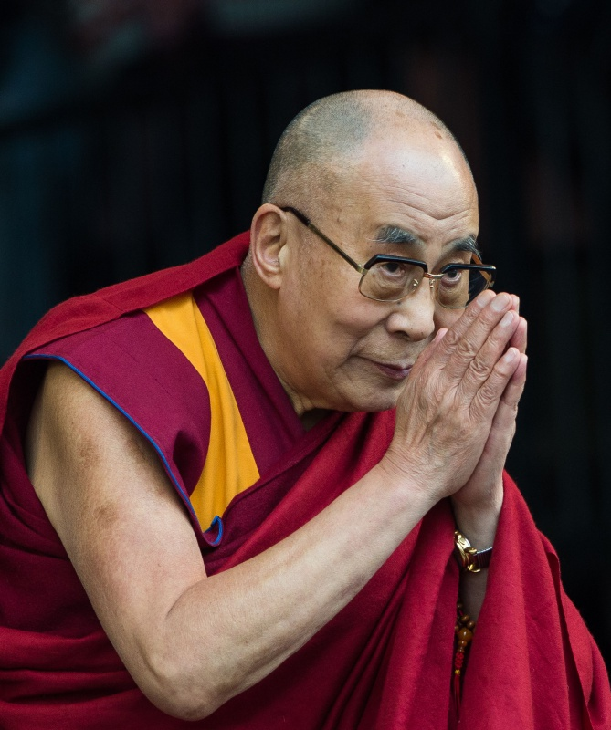
Если можешь помочь, помоги. Если нет, хотя бы не вреди»
Далай-Лама
(духовный лидер, последователей тибетского буддизма)

Slide 3
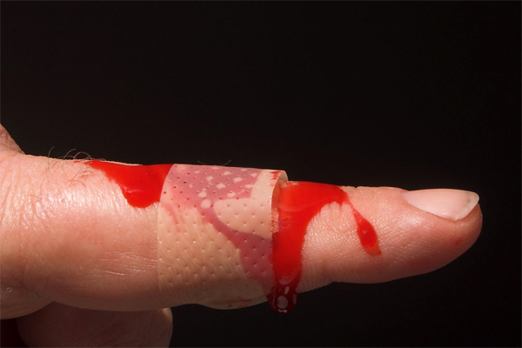
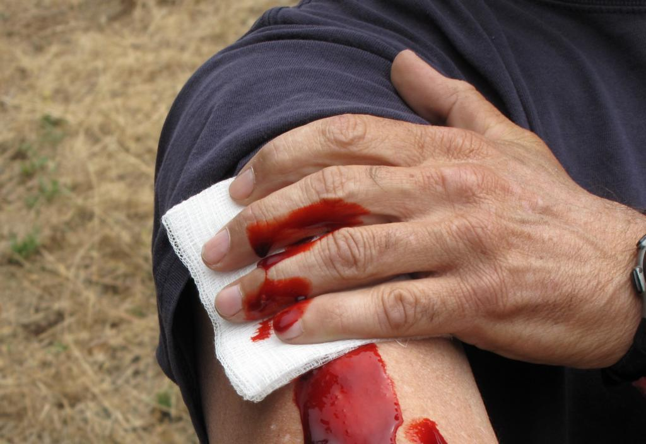
«Первая медицинская помощь при остановке кровотечений».

Slide 4
«Первая медицинская помощь при кровотечениях».
Цель занятия:
Изучить способы оказания первой медицинской помощи при остановке различных видов кровотечений. Сформировать теоретические знания о правилах оказания экстренной медицинской помощи при кровотечениях.
Задачи занятия :
1. Познакомиться с основными причины которые могут привести к различным видам кровотечений.
2. Изучить виды кровотечений, их признаки, особенность.
3. Научиться оказывать первую неотложной медицинскую помощи при различных видах кровотечений.

Slide 5
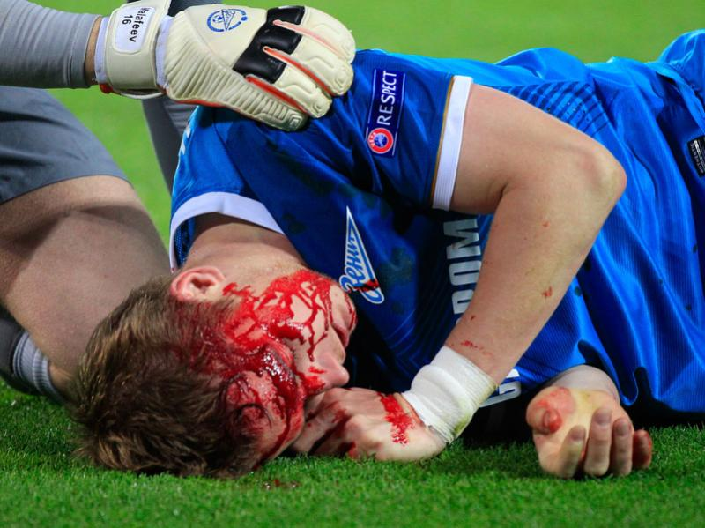
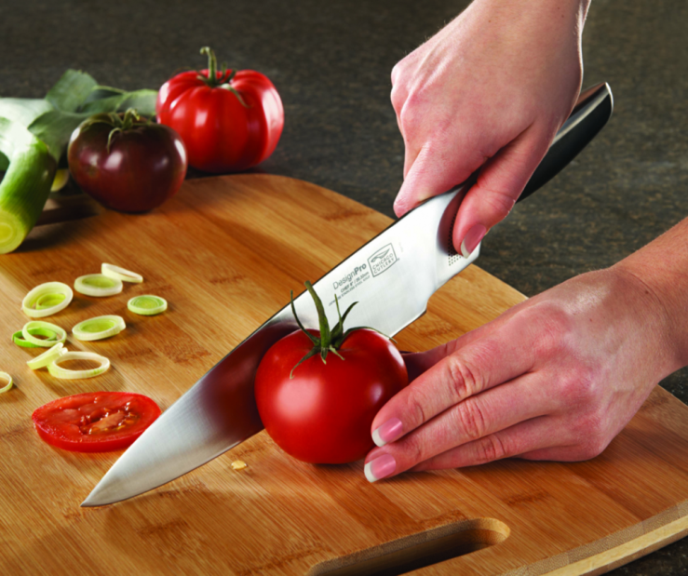
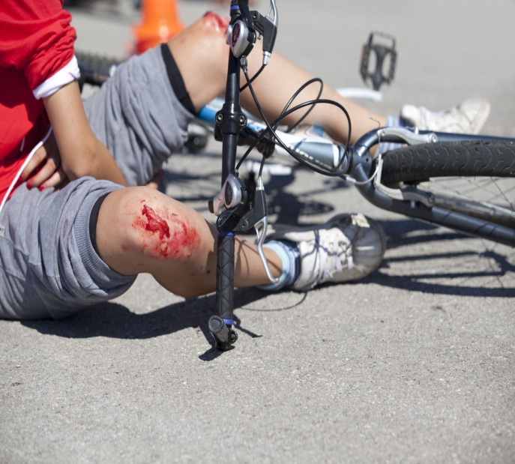
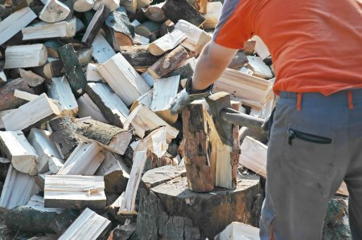
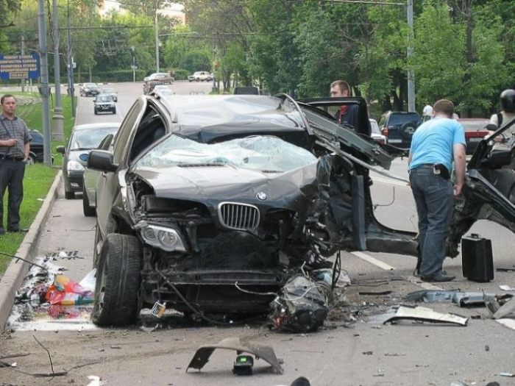
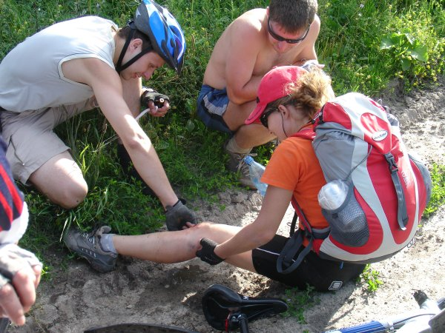
Причины возникновения кровотечений

Slide 6
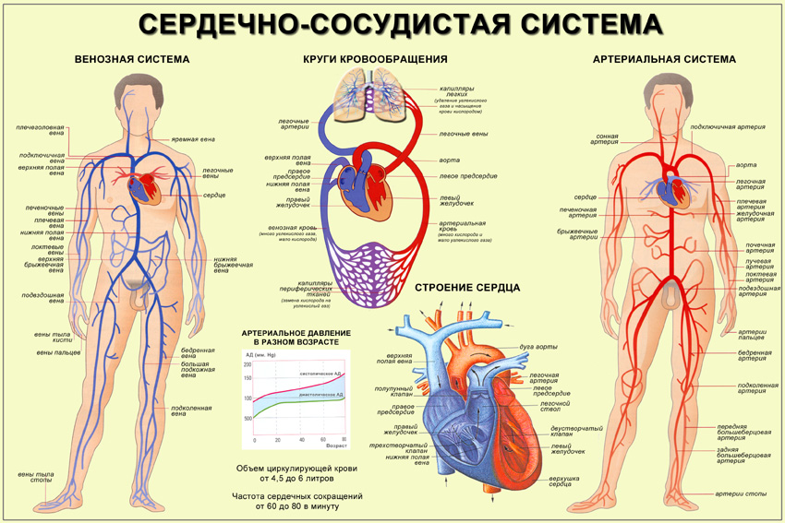

Slide 7
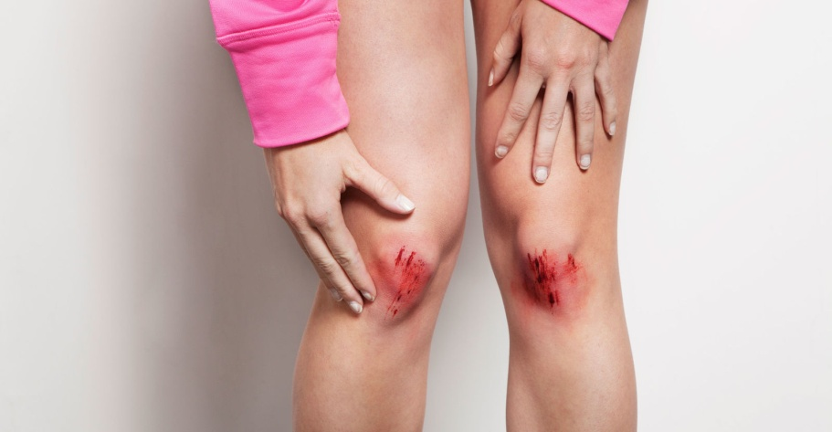
Капиллярное кровотечение

Slide 8
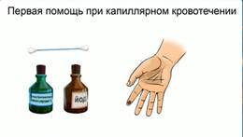

Slide 9
Венозное кровотечение

Slide 11
Артериальное кровотечение

Slide 13
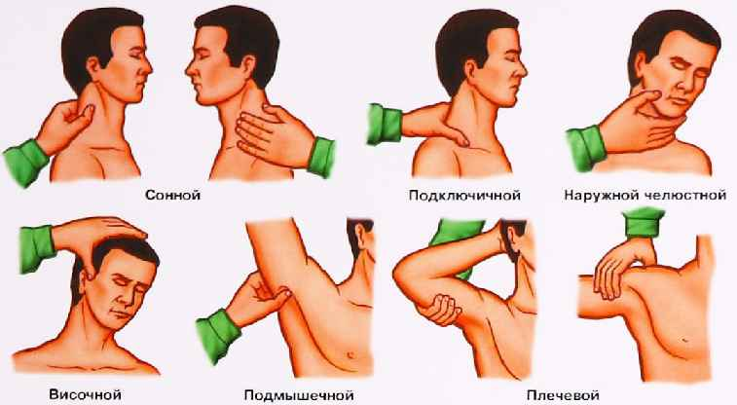
Временная остановка артериального кровотечения
Артерию выше места ранения зажмите пальцем.
Второй спасатель в это время готовит средства для остановки кровотечения

Slide 17
«Первая медицинская помощь при кровотечениях».
Цель занятия:
Изучить способы оказания первой медицинской помощи при остановке различных видов кровотечений. Сформировать теоретические знания о правилах оказания экстренной медицинской помощи при кровотечениях.
Задачи занятия :
1. Познакомиться с основными причины которые могут привести к различным видам кровотечений.
2. Изучить виды кровотечений, их признаки, особенность.
3. Научиться оказывать первую неотложной медицинскую помощи при различных видах кровотечений.

